Slide 1
JavaScript
Introducción al lenguaje del presente y del futuro.

Slide 2
Historia

Slide 3
Historia
A principios de los años 90, la mayoría de usuarios que se conectaban a Internet lo hacían con módems a una velocidad máxima de 28.8 kbps
Se comenzaron a hacer las primeras aplicaciones web que incluían formularios
Netscape Navigator 2.0, 1995. Incluye el lenguaje llamado LiveScript.
Netscape firmó una alianza con Sun Microsystems para el desarrollo del nuevo lenguaje de programación al que se decidió cambiar el nombre por el de JavaScript.
La primera versión de JavaScript fue un completo éxito. Al mismo tiempo, Microsoft lanzó JScript con su navegador Internet Explorer 3. JScript era una copia de JavaScript al que le cambiaron el nombre para evitar problemas legales.
Para evitar una guerra de tecnologías, Netscape decidió que lo mejor sería estandarizar el lenguaje JavaScript. De esta forma, en 1997 se envió la especificación JavaScript 1.1 al organismo ECMA (European Computer Manufacturers Association).

Slide 4
Historia
ECMA creó el comité TC39 con el objetivo de "estandarizar de un lenguaje de script multiplataforma e independiente de cualquier empresa". El primer estándar que creó el comité TC39 se denominó ECMA-262, en el que se definió por primera vez el lenguaje ECMAScript.
Por este motivo, algunos programadores prefieren la denominación ECMAScript para referirse al lenguaje JavaScript. De hecho, JavaScript no es más que la implementación que realizó la empresa Netscape del estándar ECMAScript.

Slide 5
Que es Javascript?
Técnicamente, JavaScript es un lenguaje de programación multiplataforma e interpretado, por lo que no es necesario compilar los programas para ejecutarlos.
JavaScript contiene un conjunto de librerías para manejar Objetos, Arreglos, Fechas, Matematicas, I/O, entre otras.
La principal funcionalidad de javascript es poder manipular los objetos del DOM, así como sus propiedades y comportamiento.
Javascript es un lenguaje orientado a Objetos mas no basado en clases, no hay distinción entre tipos y objetos. La herencia es aplicada a travez de un mecanismo de prototipos. Propiedades y métodos pueden ser agregados a cualquier objeto dinámicamente.
Esto puede ser realmente confuso pero en base a ejemplos se puede entender la manera de funcionar.
JavaScript es un lenguaje que se utiliza enfocado a eventos.

Slide 6
Tipos de Datos
var tamaño = 16; // Number
var apellido = "Johnson"; // String
var carros = ["Saab", "Volvo", "BMW"]; // Array
var x = {nombre:"John", apellido:"Doe"}; // Object
var x = true; // Boolean

Slide 7
Tipos de Datos
Ejemplo: var a = "5"; var b = a + 10; Cual seria el resultado ? var a = "5"; var c = a + “Hello Word”; Cual es el resultado ?

Slide 8
Tipos de Datos
Ejemplo: var x = 16 + 4 + "Volvo"; Cual seria el resultado ? var x = "Volvo" + 16 + 4; Cual es el resultado ?

Slide 9
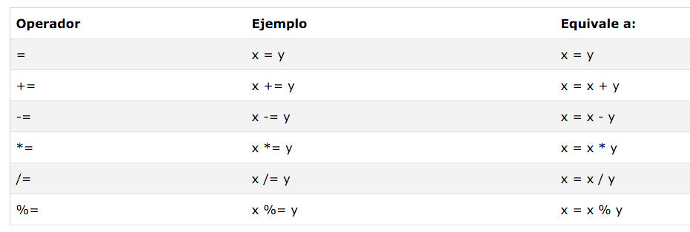
Operadores
Operadores Aritméticos

Slide 10
Funciones
Una función es un bloque de código diseñado para ejecutar una tarea en especifico, y para invocarla solamente se utilizan los paréntesis. function miFuncion(p1, p2) { return p1 * p2; }

Slide 11
Objetos
En JS, un objeto es una representación computacional la cual puede tener propiedades y métodos. var person = { firstName: "John", lastName: "Doe", age: 50, eyeColor: "blue" };

Slide 12
Practica
Realice un pequeño convertidor de grados celsius y fahrenheit.
Utilice 1 campo de texto y mediante un botón invoque a una función que retorne en un alert el valor en grados celsius y fahrenheit.
Despliegue en pantalla un botón que tenga transition. Al hacer click sobre el mismo, se le agrega una clase que le aplica estilos diferentes (ej: cambia de tamaño y color). HINT: var element = document.getElementById("elemento"); element.classList.add(“otra-clase“);
En JS, un objeto es una representación computacional la cual puede tener propiedades y métodos. var person = { firstName: "John", lastName: "Doe", age: 50, eyeColor: "blue" };

